Slide 1


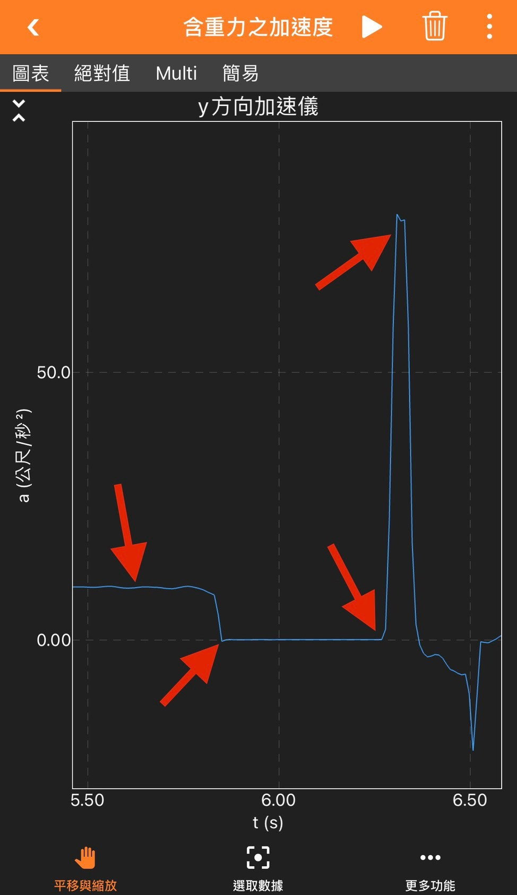
111年 生活物理 實驗演示
校園實驗演示說明
奇妙的力學
實驗名稱：
A.⼿機的⾃由落體運動。(量化實驗)
實驗原理：
⾃由落體運動。
實驗器材：
⼿機、尺、緩衝平台(外套)。
實驗步驟：
(⼀)由靜⽌開始的⾃由落下。 1.安裝Phyphox。
點選原始感測器⼯具列的含重⼒加速度選項，了解⼿機的x,y,z⽅向。
點選右上⾓按鈕開始量測，將⼿機直立(y⽅向朝上)置於距離地⾯⼀公尺的⾼ 度釋放，落地後點選右上⾓按鈕結束量測，並⽤⼿機截圖。(釋放⼿機時避免讓
⼿機有初速度)
觀察量測結果，標⽰圖形中每⼀個運動過程並詳細說明。
測量⾃由落下的時間，並和理論值比較。 (⼆)垂直上拋
仿步驟(⼀)，將⼿機平放(z⽅向朝上)垂直上拋50公分後，從最⾼點落下75公 分，⽤⼿機截取z⽅向重⼒加速度變化的圖形。
觀察量測結果，標⽰圖形中每⼀個運動過程並詳細說明。 (三)斜向拋射
仿步驟(⼀)，將⼿機平放於⼿上(z⽅向朝上且y⽅向指向⽬標)並斜向拋出約兩 公尺的距離。(Phypox需同時觀察y⽅向和z⽅向)
觀察量測結果，標⽰圖形中每⼀個運動過程並詳細說明。(y⽅向和z⽅向需同 時說明)
檢驗項⽬：
*影片為橫向拍攝、有字幕。影像清晰，有使⽤麥克風錄⾳。
*影片中有⾃製《原理講解圖板》。
*影片中有說明這⼀組的創意或創新。
*影片中要講解手機內重力感測儀的工作原理。
*影片中要講解每一個實驗步驟的Phypox量測圖形(實驗截圖)。
*手機的phyphox需和電腦同步，錄影紀錄實驗時的畫面

Slide 2
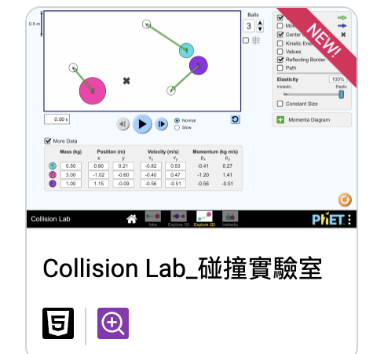

111年 生活物理 實驗演示
校園實驗演示說明
奇妙的力學
實驗名稱：
B.一維碰撞實驗(量化實驗)
實驗原理：
一維碰撞
實驗器材：
乒乓球x2，撞球x1(或類似比較重的球)
手機app PhET 的Collision Lab 模擬程式
實驗步驟：
實作：
1.放置乒乓球於軌道上
2.用力推動其中一顆乒乓球，去撞擊另一顆靜止的球，錄影紀錄實驗結果 （可能要用慢動作）
3.放置乒乓球和撞球於軌道上
4.用力推動乒乓球，去撞擊撞球 ，錄影紀錄實驗結果 （可能要用慢動作）
5.放置乒乓球和撞球於軌道上
6.用力推動撞球，去撞擊乒乓球 ，錄影紀錄實驗結果 （可能要用慢動作）
模擬：
1.在網路上查詢PhET，打開後點選物理
2.點選Collision Lab 碰撞實驗室，點擊上方開始按鍵
3.點探索一維碰撞，開始模擬
檢驗項目：
影片為橫向拍攝、有字幕。影像清晰，有使用麥克風錄音。
影片中有自製《原理講解圖板》。
影片中有說明這⼀組的創意或創新。
影片中需有模擬的影片。
影片中需有一維碰撞的原理(計算)解說 m1=m2, m1$≫$m2, m1$≪$m2，
其中m2靜止
6. 影片中需比較實驗結果、模擬結果和理論計算結果

Slide 3
110年 生活物理 實驗演示
高中同學 實驗演示說明
奇妙的力學
實驗名稱：
虎克定律及二維拱橋
實驗原理：
虎克定律、靜力平衡
實驗器材：
粗橡皮筋五條、長桿一根、塑膠袋五個、
穩固平台兩個、小寶特瓶15瓶、厚紙板(紙箱)
實驗步驟：
虎克定律
將長桿架在兩任意平台上。
將五條橡皮筋分別掛在長桿上。
在五條橡皮筋上綁上塑膠袋，並各放入一瓶、兩瓶、三瓶、四瓶、五瓶裝滿水的寶特瓶在塑膠袋中。
觀察五條橡皮筋的伸長量並算出彈性係數。
二維拱橋
準備好厚紙板後在紙板上描出拱橋的形狀(如下圖)。
每一片拱橋需相差約20度左右。
完成後剪下並找一面牆靠著拼起來。
上網搜尋1、4、7號版的英文名字。
檢驗項目：
影片為橫向拍攝、有字幕。影像清晰，有使用麥克風錄音。
影片中有自製《原理講解圖板》。
影片中須呈現所有水瓶相同重量。
影片中需有計算出的橡皮筋彈性係數。
影片中需呈現拱橋組裝過程。
影片中拱橋需保持平衡至少10秒。
影片中拱橋需至少有七片。
影片中有說明這一組的創意或創新。
1瓶
長桿
2瓶
3瓶
4瓶
5瓶
3
4
5
2
6
1
7

Slide 4
110年 生活物理 實驗演示
高中同學 實驗演示說明
奇妙的力學
實驗名稱：
2.⼿機的⾃由落體運動。
實驗原理：
⾃由落體運動。
實驗器材：
⼿機、尺、緩衝平台(外套)。
實驗步驟：
(⼀)由靜⽌開始的⾃由落下。 1.安裝Phyphox。
點選原始感測器⼯具列的含重⼒加速度選項，了解⼿機的x,y,z⽅向。
點選右上⾓按鈕開始量測，將⼿機直立(y⽅向朝上)置於距離地⾯⼀公尺的⾼ 度釋放，落地後點選右上⾓按鈕結束量測，並⽤⼿機截圖。(釋放⼿機時避免讓
⼿機有初速度)
觀察量測結果，標⽰圖形中每⼀個運動過程並詳細說明。
測量⾃由落下的時間，並和理論值比較。 (⼆)垂直上拋
仿步驟(⼀)，將⼿機平放(z⽅向朝上)垂直上拋50公分後，從最⾼點落下75公 分，⽤⼿機截取z⽅向重⼒加速度變化的圖形。
觀察量測結果，標⽰圖形中每⼀個運動過程並詳細說明。 (三)斜向拋射
仿步驟(⼀)，將⼿機平放於⼿上(z⽅向朝上且y⽅向指向⽬標)並斜向拋出約兩 公尺的距離。(Phypox需同時觀察y⽅向和z⽅向)
觀察量測結果，標⽰圖形中每⼀個運動過程並詳細說明。(y⽅向和z⽅向需同 時說明)
檢驗項⽬：
*影片為橫向拍攝、有字幕。影像清晰，有使⽤麥克風錄⾳。
*影片中有⾃製《原理講解圖板》。
*影片中要講解⼿機內重⼒感測儀的⼯作原理。
*影片中要講解每⼀個實驗步驟的Phypox量測圖形(實驗截圖)。
*影片中有說明這⼀組的創意或創新。

Slide 5
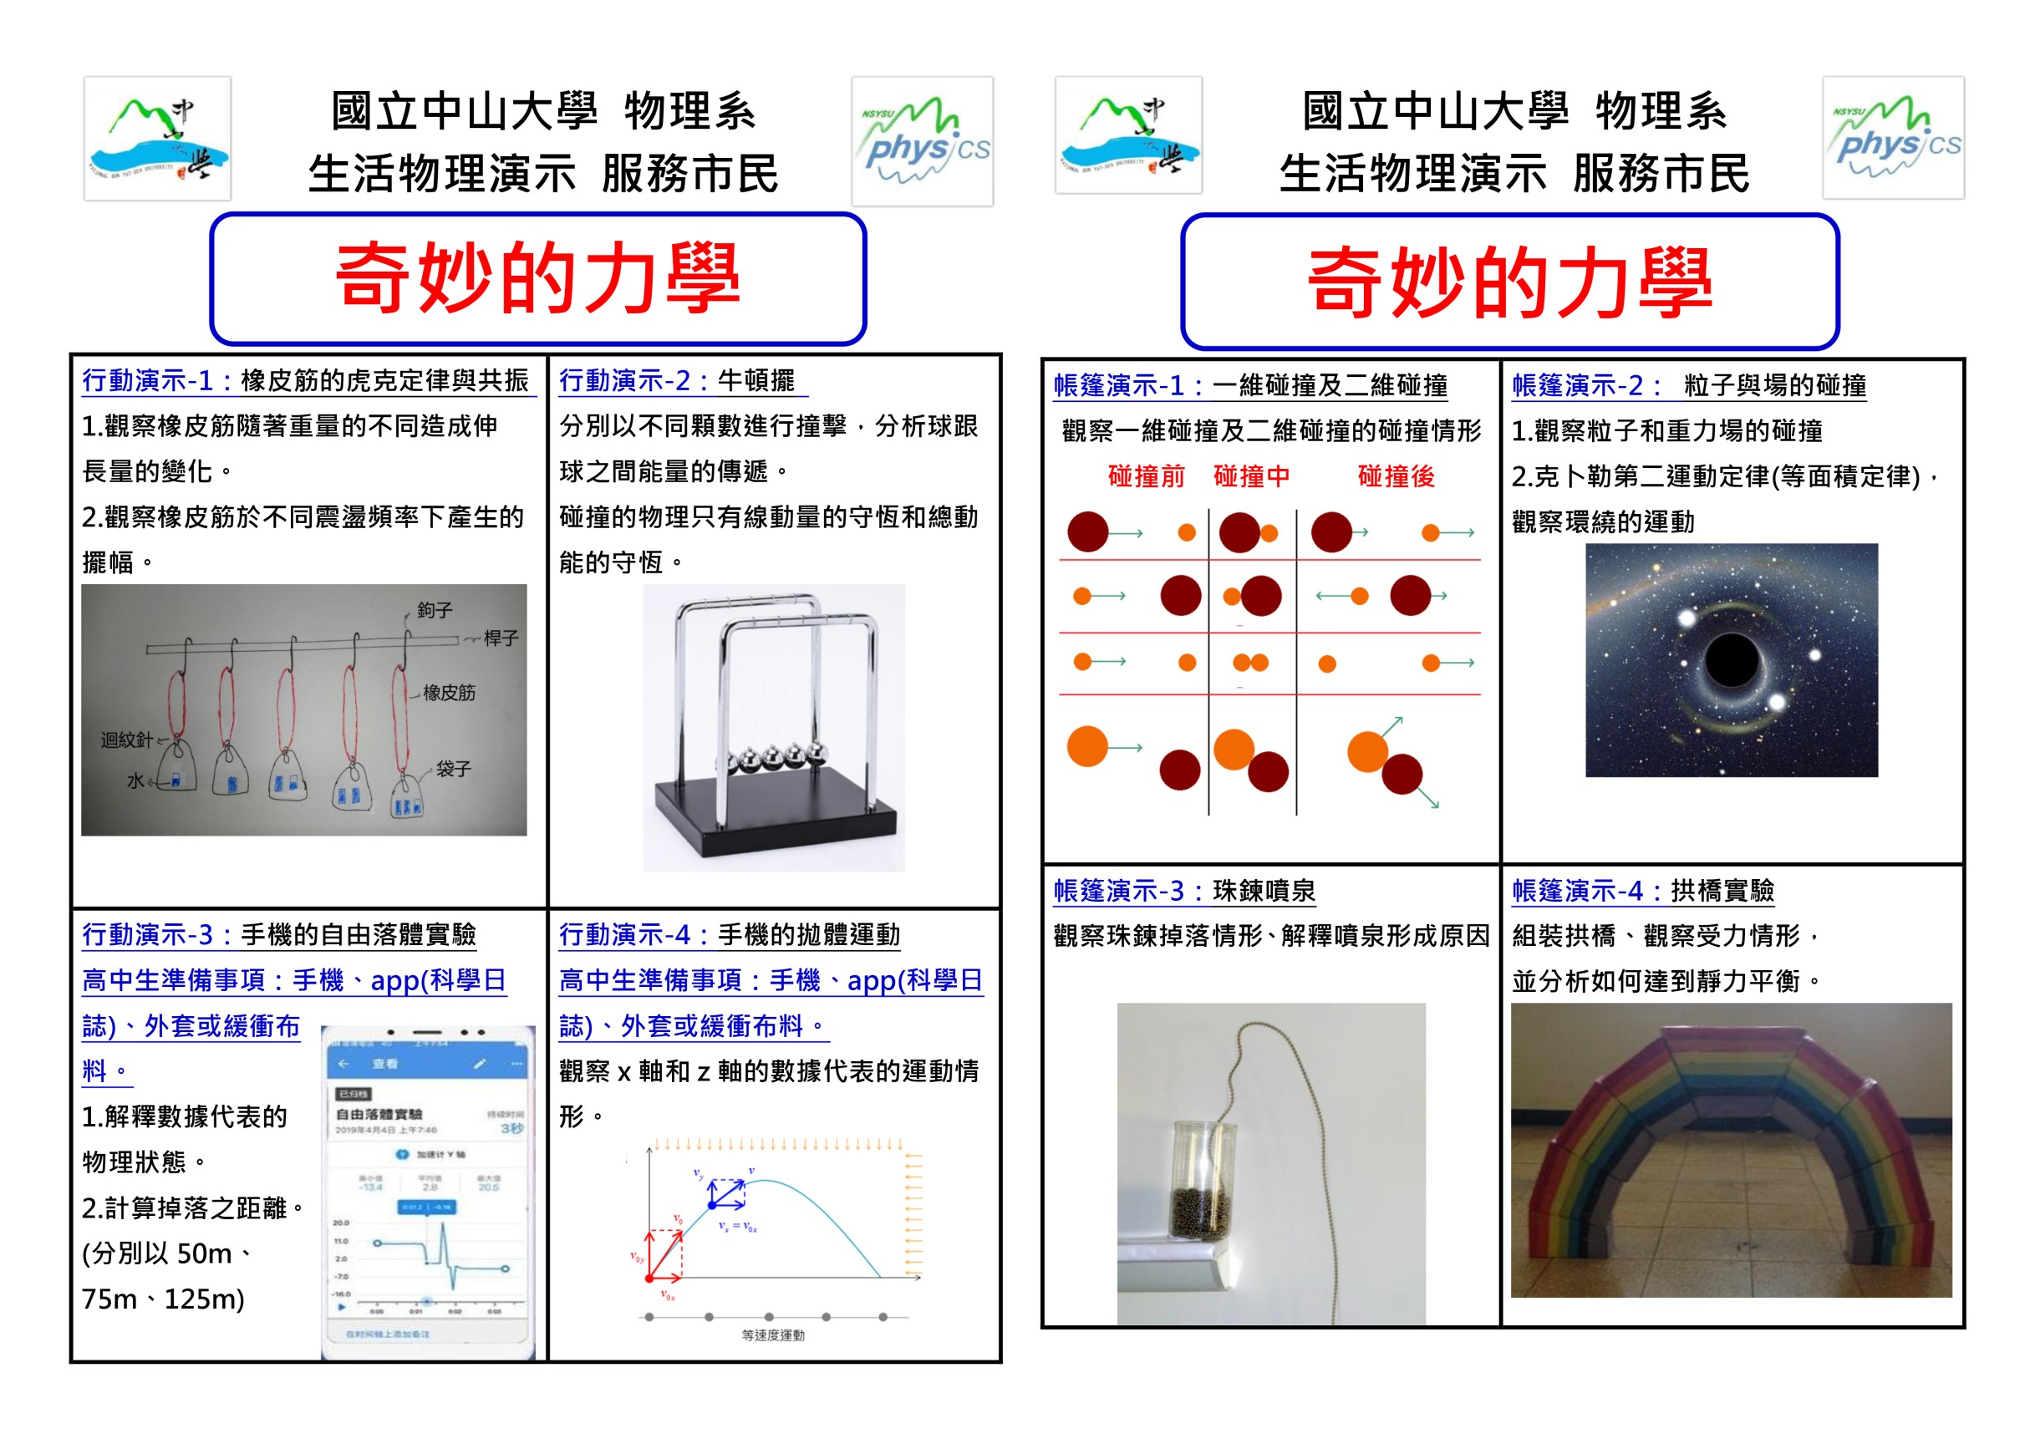

Slide 7
